Slide 1


Data Science
Chapitre 7

Slide 2
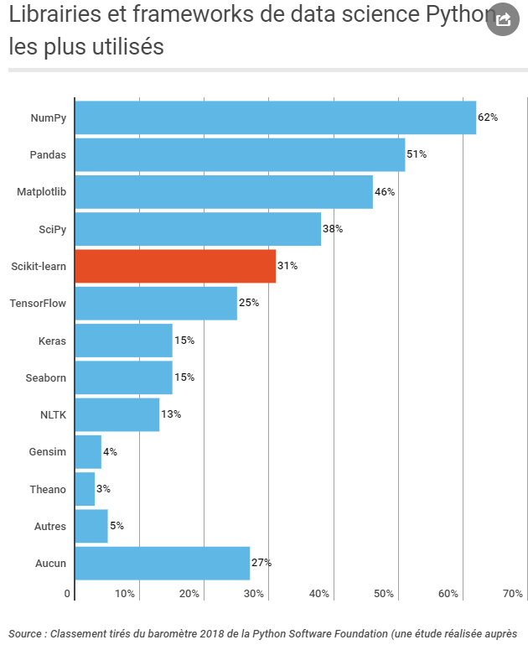
Initié et piloté en France par l'INRIA et Télécom ParisTech, le projet open source Scikit-learn est devenu une référence dans le monde de l'intelligence artificielle
De Paris à San Francisco en passant par Singapour, la bibliothèque de machine learning, écrite en Python, s'impose aux start-up jusqu'aux grands groupes, Gafam compris.

Slide 3
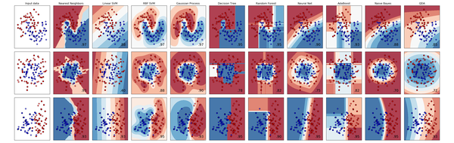
Scikit-learn est le package de machine learning Python
Catégorisation
Régression
Clusterisation (regroupement)
Réduction de dimension
Sélection de modèle
Preprocessing (Filtrage, Randomisation)

Slide 4
Régression
Commençons par la régression linéaire
Import sklearn.linearmodel
Minimisation de l’erreur quadritique
Classe LinearRegression
Fit()
Va démarrer l’apprentissage
Predict()
Joue le modèle
Résultats identiques à SciPy

Slide 5
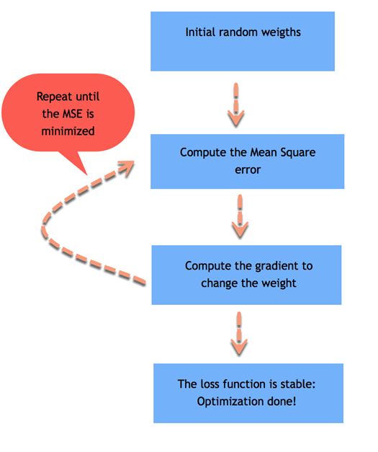
Régression

Slide 6
Dataset
X représente le Dataset
S’exprime en majuscule car il s’agit d’une matrice
1 dimension = 1 variable
y représente le résultat

Slide 7
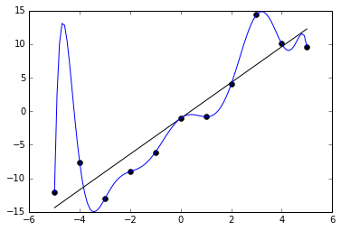
Surapprentissage
La notion de surapprentissage désigne le fait que le modèle que vous avez choisi est trop collé aux données d'entraînement
C'est un problème classique de data science, lorsqu'on choisi un modèle trop "flexible", c'est à dire avec une complexité trop élevée qui prend aussi en compte le bruit du phénomène
Ici modèle simple
vs modèle complexe
D’où l’utiliser d’un TestSet

Slide 8
Echantillonage
Le jeu de données (dataset) dont vous disposez constitue une ressource précieuse
Il faut pouvoir l’utiliser à bon escient afin de pouvoir à la fois choisir un modèle et l'entraîner
mais aussi de pouvoir tester la qualité de ce modèle
La première question à se poser est
Est-ce qu’on va utiliser toutes les données d'exemple dont on dispose ?
Volume, tests, …
Il faut échantillonner (sampling) les données à tester

Slide 9
Randomisation
Il faut utiliser le bon échantillon
Bien répartis
Ne pas introduire de biais
Par exemple à Paris les loyers sont plus chères qu’ailleurs
Il faut ensuite découper l’échantillon avec le
Training Set
Testing Set
L’un sert à l’apprentissage, l’autre au test
Souvent 80/20

Slide 10
Randomisation
Il s’avère que si on entraîne le modèle avec des données, il va naturellement être plus performant sur ces données-là
Ce qui nous intéresse c’est de mesurer sa performance sur des données qu’il n’a jamais vues puisque c’est ce qui va se passer en pratique
Cette performance est appelée la généralisation du modèle
Sa capacité à effectuer des prédictions de qualité sur des situations jamais rencontrées.

Slide 11
Model Selection
Model Selection est un module de sélection de modèle
Train_test_split permet de découper le dataset
import sklearn.model_selection as ms
xtrain, xtest, ytrain, ytest = ms.train_test_split(X, y, train_size=0.8, test_size=0.2)

Slide 12
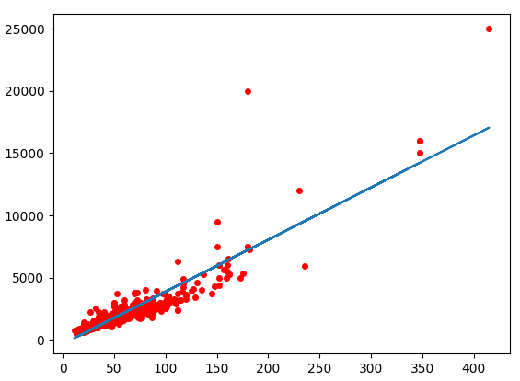
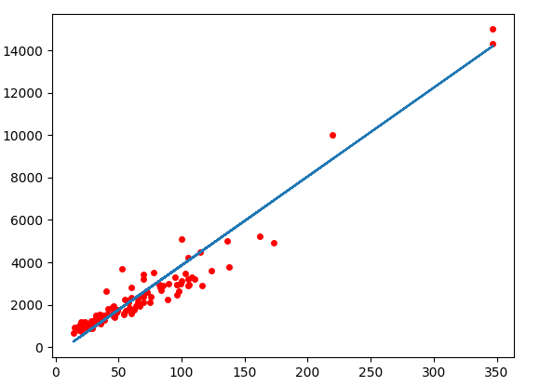
Interprétation du résultat
Evidement en ayant moins de données le résultat sur le training set sera un peu moins bon
Mais il faut rejouer la régression sur les testing set
Il peut être nécessaire de rejouer le modèle plusieurs fois pour arriver à un résultat satisfaisant
Training vs test

Slide 13
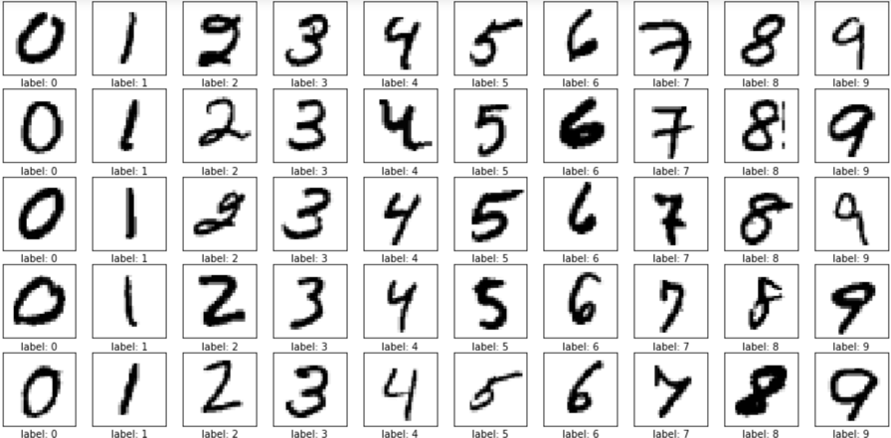
MNIST
Banque de données
Ici des chiffres manuscrits 24x24 en 16 niveaux de gris

Slide 14
MNIST
Chargement des données
mnist = ds.fetch_mldata('MNIST original',data_home='./mnist/')
mnist.data contient les images (70000)
mnist.target contient les chiffres

Slide 15
Echantillonnage
Basé sur une fonctionnalité numpy
np.array([2,8,0,10,9])[2,4] donne [0,9]
Cela donne pour un échantillon de 5000
sample = np.random.randint(70000, size=5000)
data = mnist.data[sample]
target = mnist.target[sample]

Slide 16
Training Set
xtrain, xtest, ytrain, ytest = ms.train_test_split(data, target, train_size=0.8, test_size=0.2)

Slide 17
Metrics
Il est possible de calculer automatiquement l’erreur quadratique avec Metrics
import sklearn.metrics as m
m.mean_squared_error(regr.predict(xtest), ytest)
# A minimiser

Slide 18
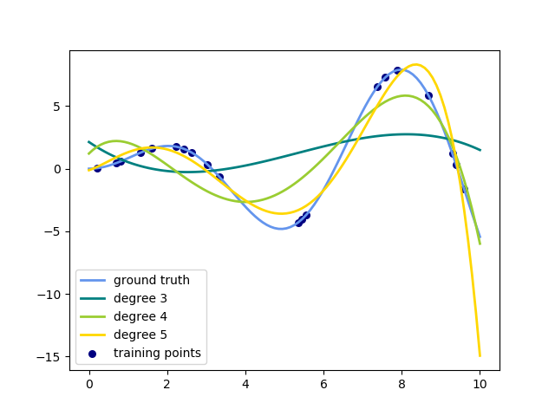
Régression polynomiale
Sklearn effectue des régressions polynomiale

Slide 19
PreProcessing
Preprocessing contient des Features qui sont des algorithmes de modèles pré-calculés
Il en existe des centaines
import sklearn.preprocessing as pp
pp.PolynomialFeatures(2)

Slide 20
Pipeline
Pipeline permet de créer des modèles avec des features et des calculs d’erreurs paramétrables
import sklearn.pipeline as pipe
pipe.make_pipeline(pp.PolynomialFeatures(2), sklm.Ridge())
Ridge est l’algorithme de calcul de l’erreur quadratique
model = pp.make_pipeline(pipe.PolynomialFeatures(1), sklm.Ridge()) # est identique à LinearRegression

Slide 21
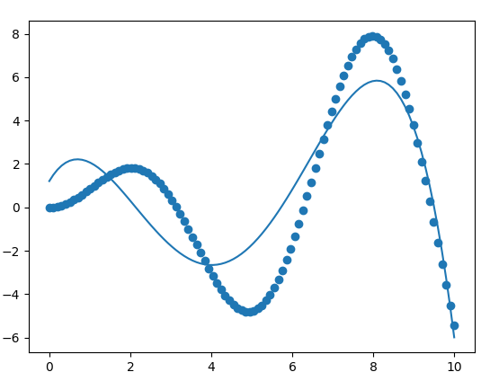
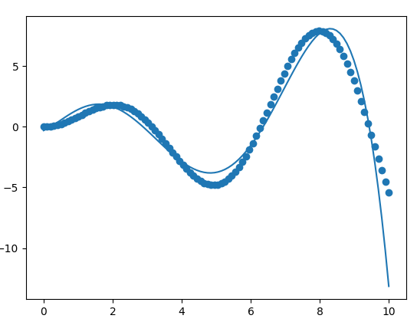
Interprétation
Polynôme degré 4
Erreur 61%
Polynôme degré 6
Erreur 3%

Slide 22
Régression non-polynomiale
Il est possible d’appliquer n’importe quelle régression
A partir d’une fonction np
pp.FunctionTransformer(function)
Par exemple pp.FunctionTransformer(np.log1p)
Logarithme népérien
Exemple de modèle sinusoide
pipe.make_pipeline(pp.FunctionTransformer(np.sin), sklm.Ridge())

